Slide 1
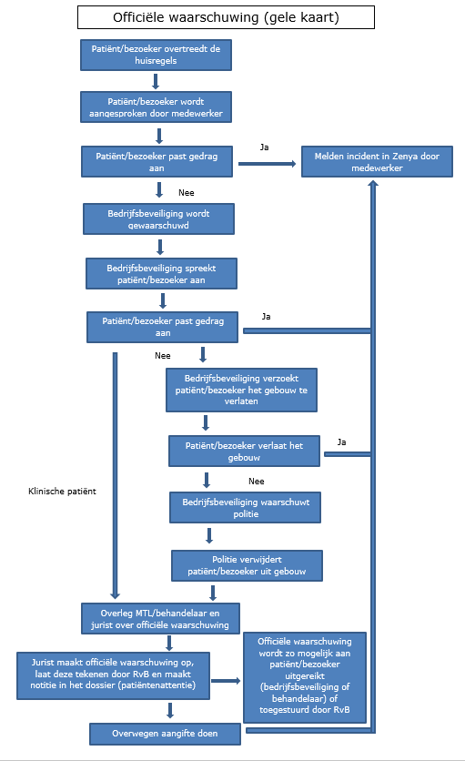
Bron: Amphia

Slide 2
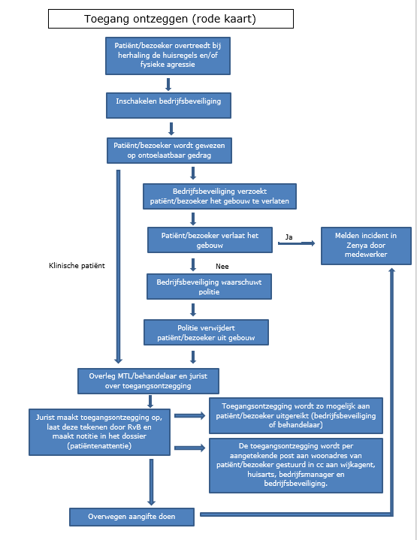
Bron: Amphia

